Slide 1

স্বাগতম

Slide 2
শিক্ষক পরিচিতি
নামঃ প্রণব প্রসন্ন মিশ্র
সহকারী শিক্ষক (বাংলা)
ঝালকাঠী সরকারী উচ্চ বিদ্যালয়
আইডি নং- ০১

Slide 3


Slide 4
পাঠ পরিচিতি
শ্রেণিঃ ৯ম
বিষয়ঃ বাংলা ২য় পত্র
বিষয়বস্তুঃ পদ প্রকরণ (বিশেষ্য পদ)
সময়ঃ ৫০ মিনিট
তারিখঃ ০১/০২/২০১৪খ্রিঃ

Slide 5
শিখনফলঃ
* পদ কী তা বলতে পারবে।
* পদ কত প্রকারভেদ করতে পারবে।
* বিভিন্ন প্রকারের বিশেষ্যের নাম উদাহরণসহ বলতে পারবে।
* বিশেষ্য পদ সনাক্ত করতে পারবে।
* নামবাচক বিশেষ্য কী ? ব্যাখ্যা করতে পারবে।
* ভাববাচক বিশেষ্য কী ? ব্যাখ্যা করতে পারবে।

Slide 6
পাঠ শিরোনামঃ
আমরা বাংলাদেশে বাস করি।

Slide 7
পদ

Slide 8

আমরা
বাংলাদেশে
বাস করি

Slide 9
এখানে বাংলাদেশ ----------।
(বিশেষ্য পদ)

Slide 10
১। রহিম বাড়ি যায়।
২। আরমান স্কুলে যায়।

Slide 11
এখানে রহিম ------------- পদ।
স্কুল -------------- পদ।
রহিম- (বিশেষ্য)
স্কুল- (বিশেষ্য)

Slide 12
আজকের পাঠঃ
(বিশেষ্য পদ)

Slide 13
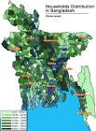
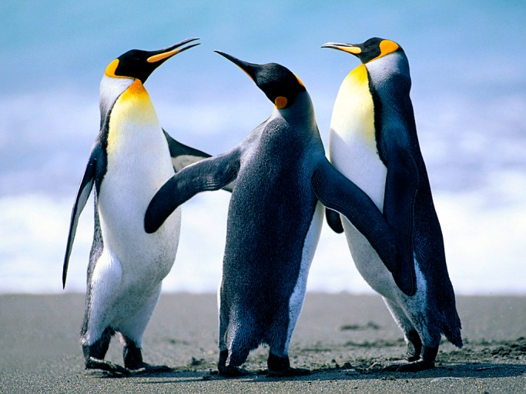
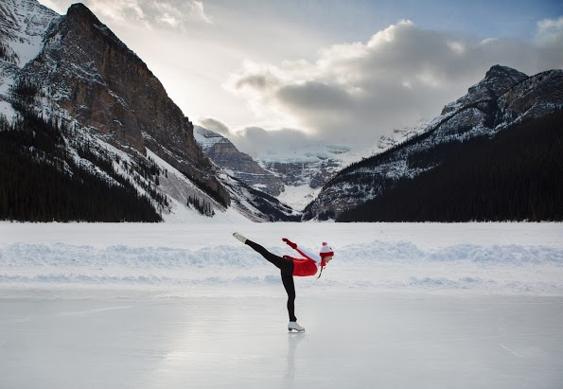
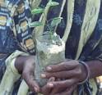


একক কাজঃ

Slide 14
কর্মপত্র – ১
বিশেষ্যের প্রকারভেদঃ

Slide 15



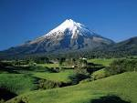

জোড়ায় কাজঃ
ছবি গুলোতে কী দেখতে পাচ্ছ?

Slide 16
কর্মপত্র – ২
বিভিন্ন প্রকার বিশেষ্যের উদাহরণঃ

Slide 17


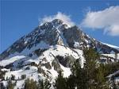
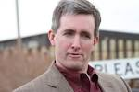
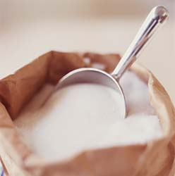
নামবাচক বিশেষ্য
জাতিবাচক বিশেষ্য
বস্তুবাচক বিশেষ্য

Slide 18


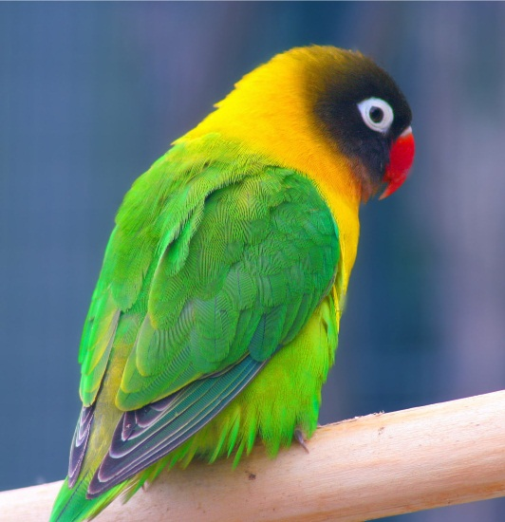
জোড়ায় কাজঃ
নাম বা সংজ্ঞা বাচক বিশেষ্যের উদাহরণঃ
জাতিবাচক বিশেষ্যের উদাহরণঃ

Slide 19
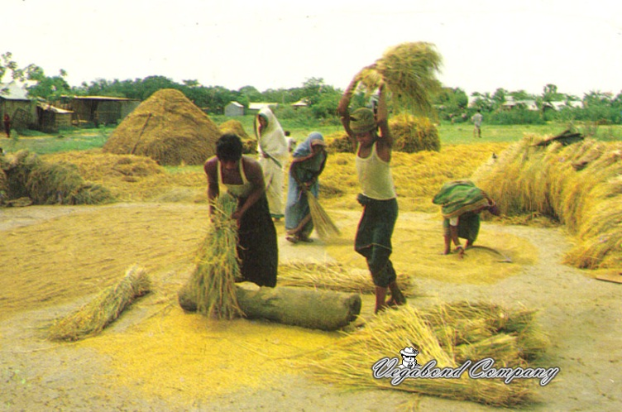



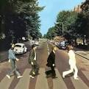
দ্রব্য বা বস্তুবাচক
বিশেষ্যঃ
গুণবাচক
বিশেষ্যঃ
ভাববাচক
বিশেষ্যঃ

Slide 20
দলীয় কাজঃ
১. বিশেষ্য পদ কয় প্রকার ও কী কী ? প্রত্যেক প্রকার বিশেষের উদাহরণ সহ সংজ্ঞা দাও।

Slide 21
উপস্থাপনঃ
মূল্যায়নঃ
মউ ম উপস্থাপন ও পস্থমূল্যায়ন

Slide 22
মূল্যায়নঃ
জাতিবাচক বিশেষের দুটি উদাহরণ দাও।
বস্তুবাচক বিশেষ্যের তিনটি উদাহরণ দাও।

Slide 23
বাড়ির কাজঃ
* বিশেষণ পদ কাকে বলে? উহা কত প্রকার ও কী কী ? উদাহরণসহ সংজ্ঞা দাও।

Slide 24
সকলকে ধন্যবাদ

